Slide 1
ПЛАНУВАННЯ ПЕРЕВІРКИ ВНУТРІШНІМИ АУДИТОРАМИ

Slide 2
Планування - це
визначення головної стратегії і конкретних методів та термінів проведення аудиту, що допомагає належно розподілити роботу та наглядати за нею

Slide 3
Призначення планування полягає:
У розробці загального плану аудиту з визначенням очікуваного обсягу, графіків і термінів проведення аудиту
Підготовці аудиторської програми зі встановленням обсягу, видів і послідовності проведення аудиторських процедур, достатніх для збору аудиторських доказів і формування обґрунтованої думки про достовірність бухгалтерської звітності підприємства

Slide 4
Принципи планування внутрішнього аудиту
комплексності
забезпечення взаємопов’язаності і погодженості всіх етапів планування – від попереднього планування до складання загального плану і програми аудиту
безперервності
виражається у встановленні взаємопов’язаних завдань групі аудиторів і узгодженні етапів планування за термінами і за суміжними структурними підрозділами
оптимальності планування
в процесі планування службі внутрішнього аудиту варто забезпечити варіантність планування для можливості вибору оптимального варіанта загального плану і програми аудиту на підставі критеріїв, визначених керівництвом підприємства, у положеннях служби внутрішнього аудиту і думки аудиторської бригади з урахуванням рейтингу неблагополуччя

Slide 5
Значення процедур планування у внутрішньому аудиті
їх застосування дає змогу аудиторові зробити висновок про стан фінансово - господарської діяльності суб’єкта, що перевіряється, виходячи з принципу економічності, тобто дає можливість раціонально розподілити матеріальні і трудові ресурси, для того, щоб провести перевірку з мінімальними витратами.

Slide 6
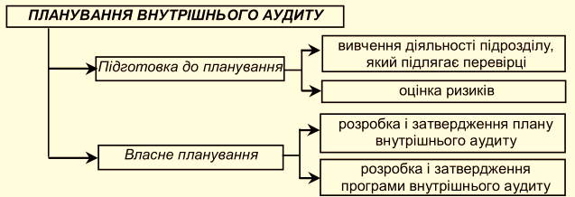
Етапи планування внутрішнього аудиту

Slide 7
Етапи складання плану внутрішнього аудиту
Етапи | Характеристика етапів
Визначення особи, відповідальної за планування | В структуру СВА слід ввести посаду плановика, в обов’язки якого включити допомогу керівнику СВА здійснювати планування перевірок
Визначення об’єкта перевірки | Відповідно до завдання керівника або річного плану перевірок служби внутрішнього аудиту визначається об’єкт, який підлягатиме перевірці, наприклад, певний структурний підрозділ
Постановка завдань перед СВА | Видача наказу керівника підприємства, який визначає або конкретизує об’єкт перевірки та є підставою для проведення перевірки
Визначення кола осіб, які проводитимуть перевірку | Виходячи з об’єкта перевірки керівник СВА формує аудиторську групу відповідно, враховуючи спеціалізацію підрозділу, що підлягає перевірці та затверджує її відповідним наказом керівника. Будь-які зміни в складі аудиторської групи повинні оформлюватись додатковим наказом
Визначення керівникааудиторської групи | Після визначення аудиторської групи керівник СВА призначає керівника такої групи, який відповідатиме за якісне та оперативне здійснення внутрішнього аудиту
Визначення ризику та суттєвості | Виходячи з об’єкта дослідження, аудиторській групі слід здійснити попереднє дослідження об’єкта перевірки шляхом тестування системи внутрішнього контролю підрозділу, який підлягає перевірці, та визначити рівень ризику та суттєвості
Визначення періоду перевірки | Виходячи з вище зазначених показників, а саме зі складності завдання та запланованого ризику і суттєвості, необхідно визначити термін, за який цю перевірку можливо виконати з мінімальними затратами часу та трудових ресурсів
Затвердження планувнутрішнього аудиту | Даний етап полягає в погодженні з керівником та підписанні плану внутрішнього аудиту, відповідно до якого аудиторській групі слід скласти програму внутрішнього аудиту

Slide 8
ДЯКУЮ ЗА УВАГУ!

